Slide 1
Прохождение экспертизы в электронном виде

Slide 2
Преимущества прохождения экспертизы проектной документации и результатов инженерных изысканий в электронном виде:
1. Оперативность подготовки проектной документации для сдачи в экспертизу; Сокращение трудоемкости
2. Оперативность доставки проектной документации
3. Информативность этапов взаимодействия с ФАУ «Главгосэкспертиза»
4. Оперативность взаимодействия экспертов между собой
5. Оперативность получения заключения
6. Невозможность корректировки проектной документациии после прохождения экспертизы

Slide 3
Преимущества прохождения экспертизы проектной документации и результатов инженерных изысканий в электронном виде:
1. Оперативность подготовки проектной документации; Сокращение трудоемкости
Сокращение времени подготовки проектной документации для сдачи в экспертизу.
Отсутствие необходимости доставлять документацию в ФАУ «Главгосэкспертиза». Обычно это десятки коробок, которые необходимо упаковать, привезти, выгрузить.
Изменения в документацию вносятся в электронном виде без распечатки по замечаниям. Нет необходимости несколько раз перепечатывать документацию по результатам замечаний.
Портал для загрузки открыт круглосуточно без выходных и праздничных дней.
Используется единый портал независимо от местанахождения филиала экспертизы.

Slide 4
Преимущества прохождения экспертизы проектной документации и результатов инженерных изысканий в электронном виде:
2. Оперативность доставки проектной документации
Отсутствие необходимости распечатывать документацию для сдачи в экспертизу на бумажных носителях.
Отсутствие необходимости предоставления в бумажном виде в процессе прохождения и согласования с экспертами изменений в рассматриваемой документации.
Отсутствие необходимости предоставления в экспертизу в бумажном виде откорректированной документации по замечаниям экспертизы

Slide 5
Преимущества прохождения экспертизы проектной документации и результатов инженерных изысканий в электронном виде:
3. Информативность этапов взаимодействия с ФАУ «Главгосэкспертиза»
Процесс чётко регламентирован. Все сроки выставляются автоматически.
Результат каждого этапа:
Заполнение анкеты
Загрузка документации
Проверка комплектности документации
Заключение договора и выставление счетов
Проверка документации
Исправление замечаний
Загрузка откорректированной документации
Подготовка заключения
Отображается на сайте и нет необходимости постоянно контактировать с экспертами
Результаты данных этапов: договорные документы, замечания проверки комплектности, замечания к проектной документации, заключение публикуются на сайте в электронном виде.

Slide 6
Преимущества прохождения экспертизы проектной документации и результатов инженерных изысканий в электронном виде:
4. Оперативность взаимодействия экспертов между собой
Удобство одновременного использования проектной документации всеми экспертами. Позволяет всем экспертам в один временной период пользваваться любым разделом проектной документации.
Ответственный эксперт не выходя из своего кабинета в каждый временной период видит количество заключений по разделам или их отсутствие. А также видит положительное заключение или отрицательное.

Slide 7
Преимущества прохождения экспертизы проектной документации и результатов инженерных изысканий в электронном виде:
5. Оперативность получения заключения
Заключение, подписанное электронной цифровой подписью, публикуется на портале ФАУ «Главгосэкспертиза» сразу же, в то время как на бумажном носителе на несколько дней позднее.
Заключение в электронном виде имеет юридическую силу.

Slide 8
Преимущества прохождения экспертизы проектной документации и результатов инженерных изысканий в электронном виде:
6. Невозможность корректировки проектной документации после прохождения экспертизы
После загрузки откорректированной документации портал закрывается и внесение каких-либо изменений становится невозможным
Таким образом, создана окончательная версия проекта, «загруженная на портал»
На распечатку ставится, без сомнения, вариант Проектной документации, откорректированной по замечаниям экспертизы, для передачи Заказчику.
Эта же версия в электронном виде передается Заказчику.

Slide 9
ВЫВОД
Экспертиза в электронном виде проектной документации и результатов инженерных изысканий – актуальная жизненная необходимость
Предоставление услуги в электронном виде является переходом на полный электронный технический документооборот.
Экспертиза в электронном виде один из этапов электронного жизненного цикла объекта, что соответствует современному подходу к моделированию объекта.

Slide 10
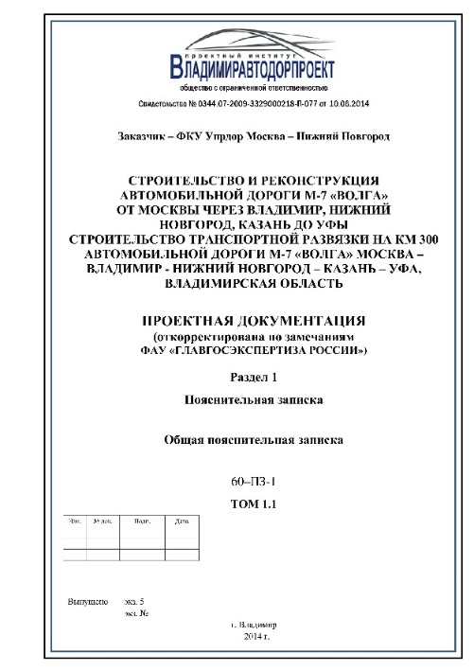
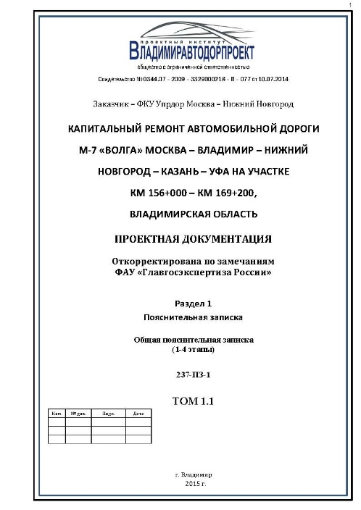
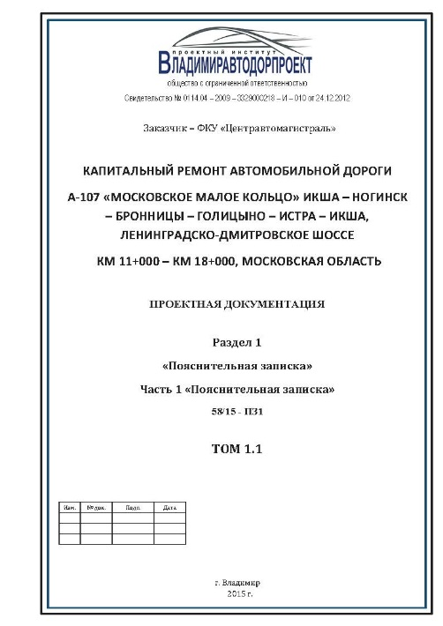
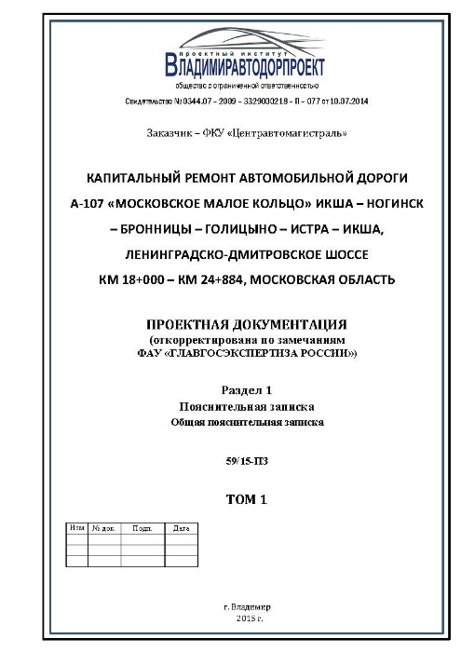
Наши проекты успешно прошедшие экспертизу в электронном виде

Slide 11
РЕЗЮМЕ
ЭКСПЕРТИЗА В ЭЛЕКТРОННОМ ВИДЕ
АКТУАЛЬНАЯ НЕОБХОДИМОСЬ

